Slide 1


Мероприятия в Нижегородской региональной организации Профсоюза Работников РАН в год 80-летия Победы, Книга памяти ИПФ

Slide 2
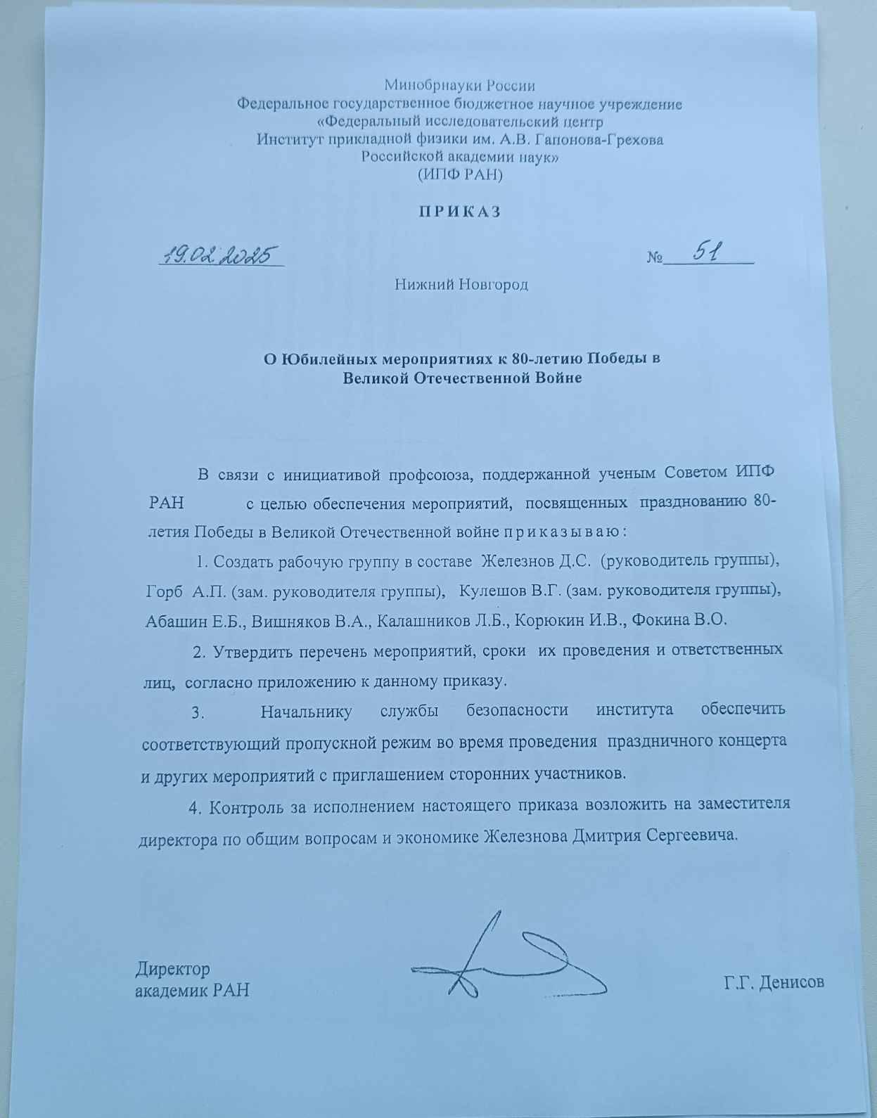

Slide 3
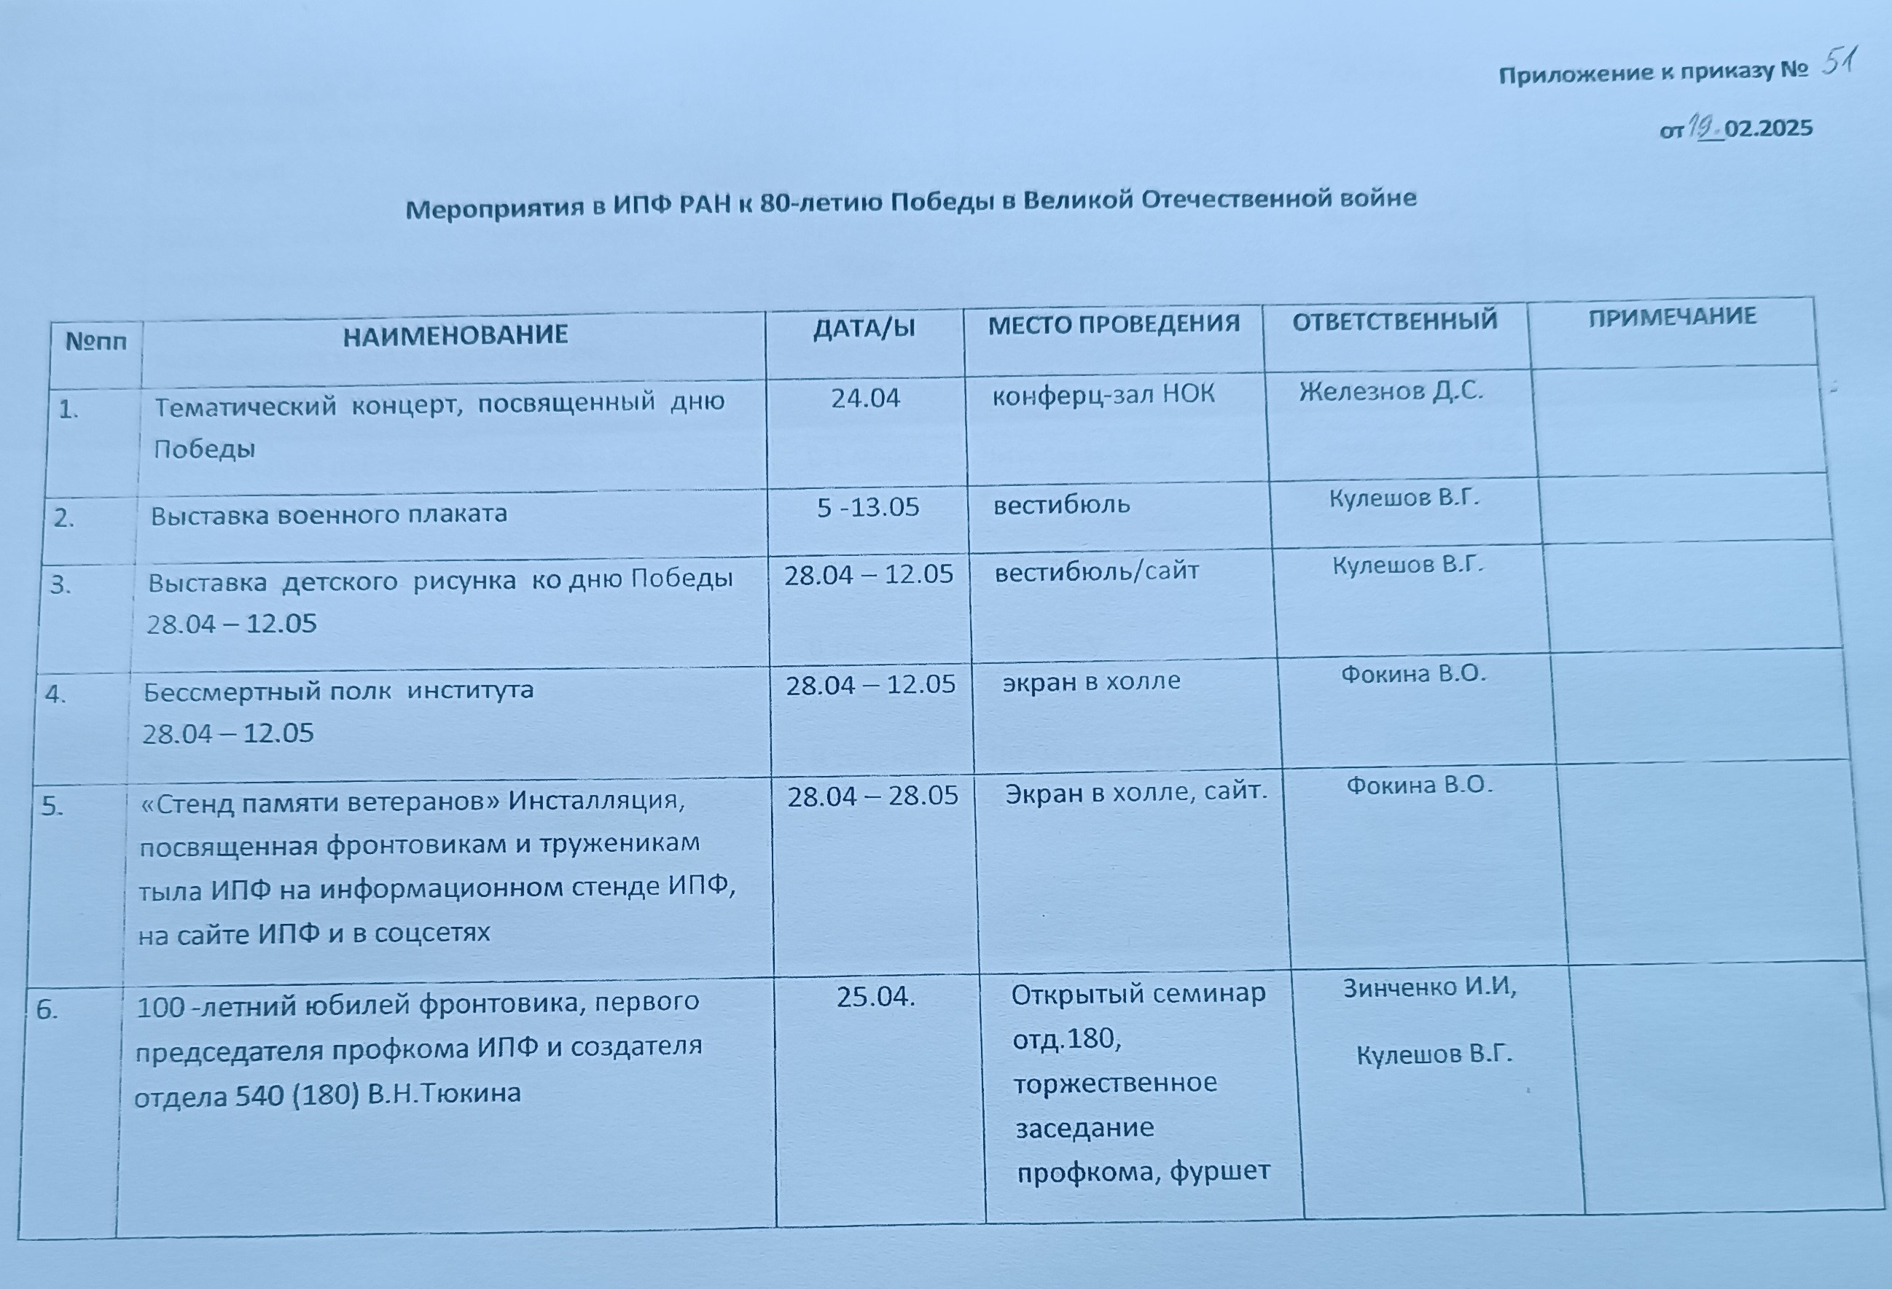

Slide 4
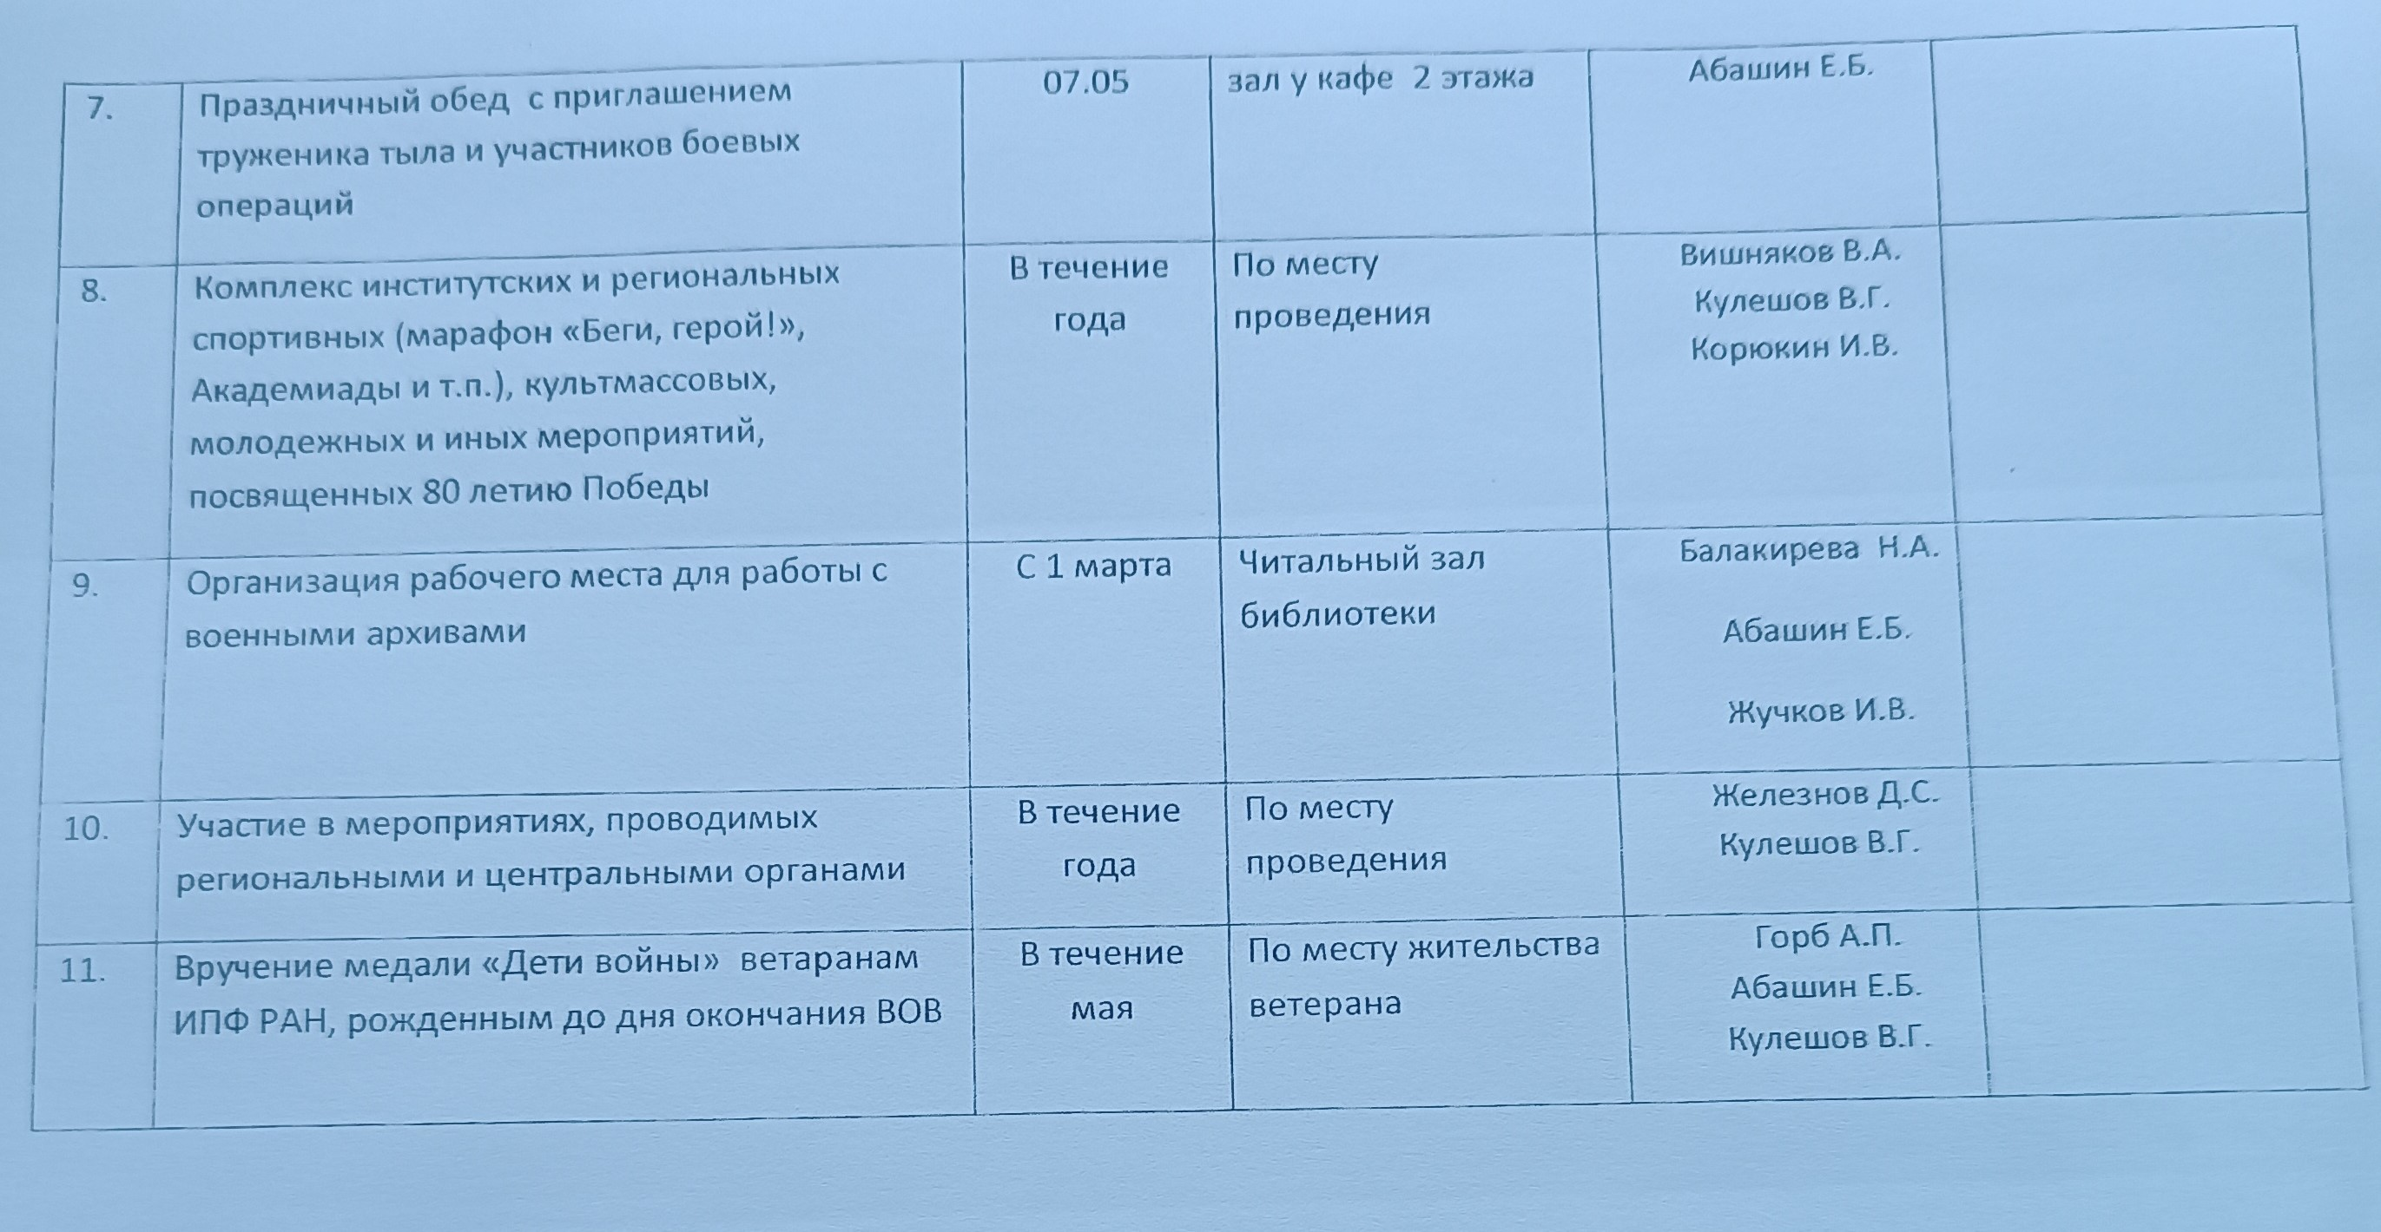

Slide 5
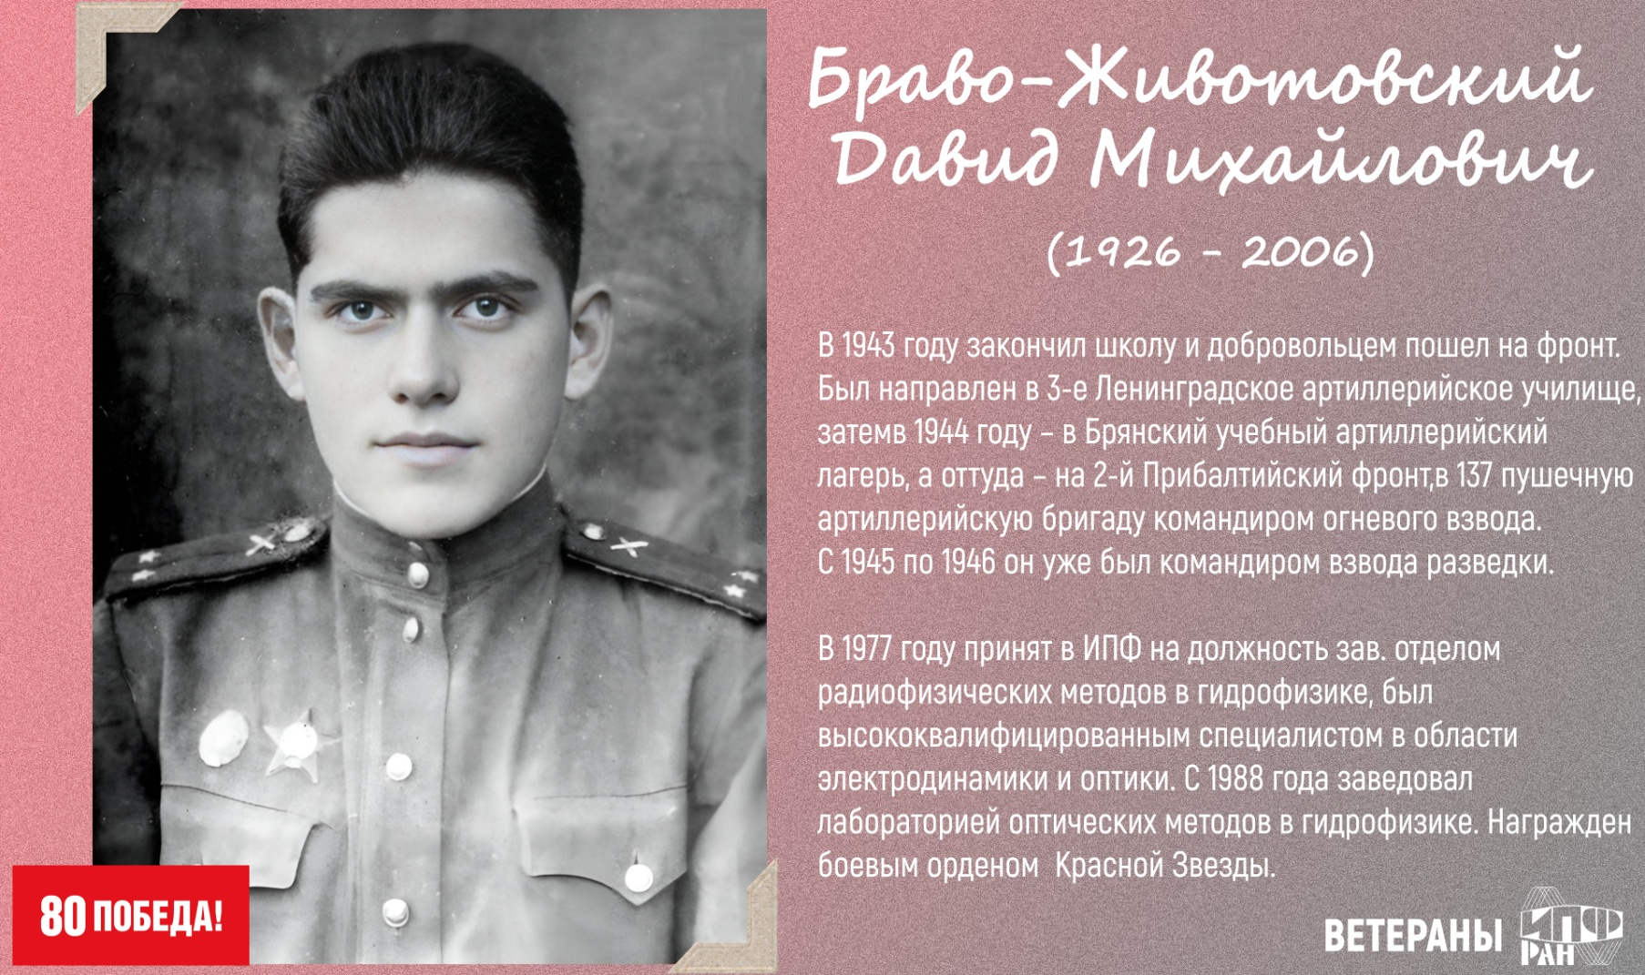
Книга памяти участников ВОВ

Slide 6
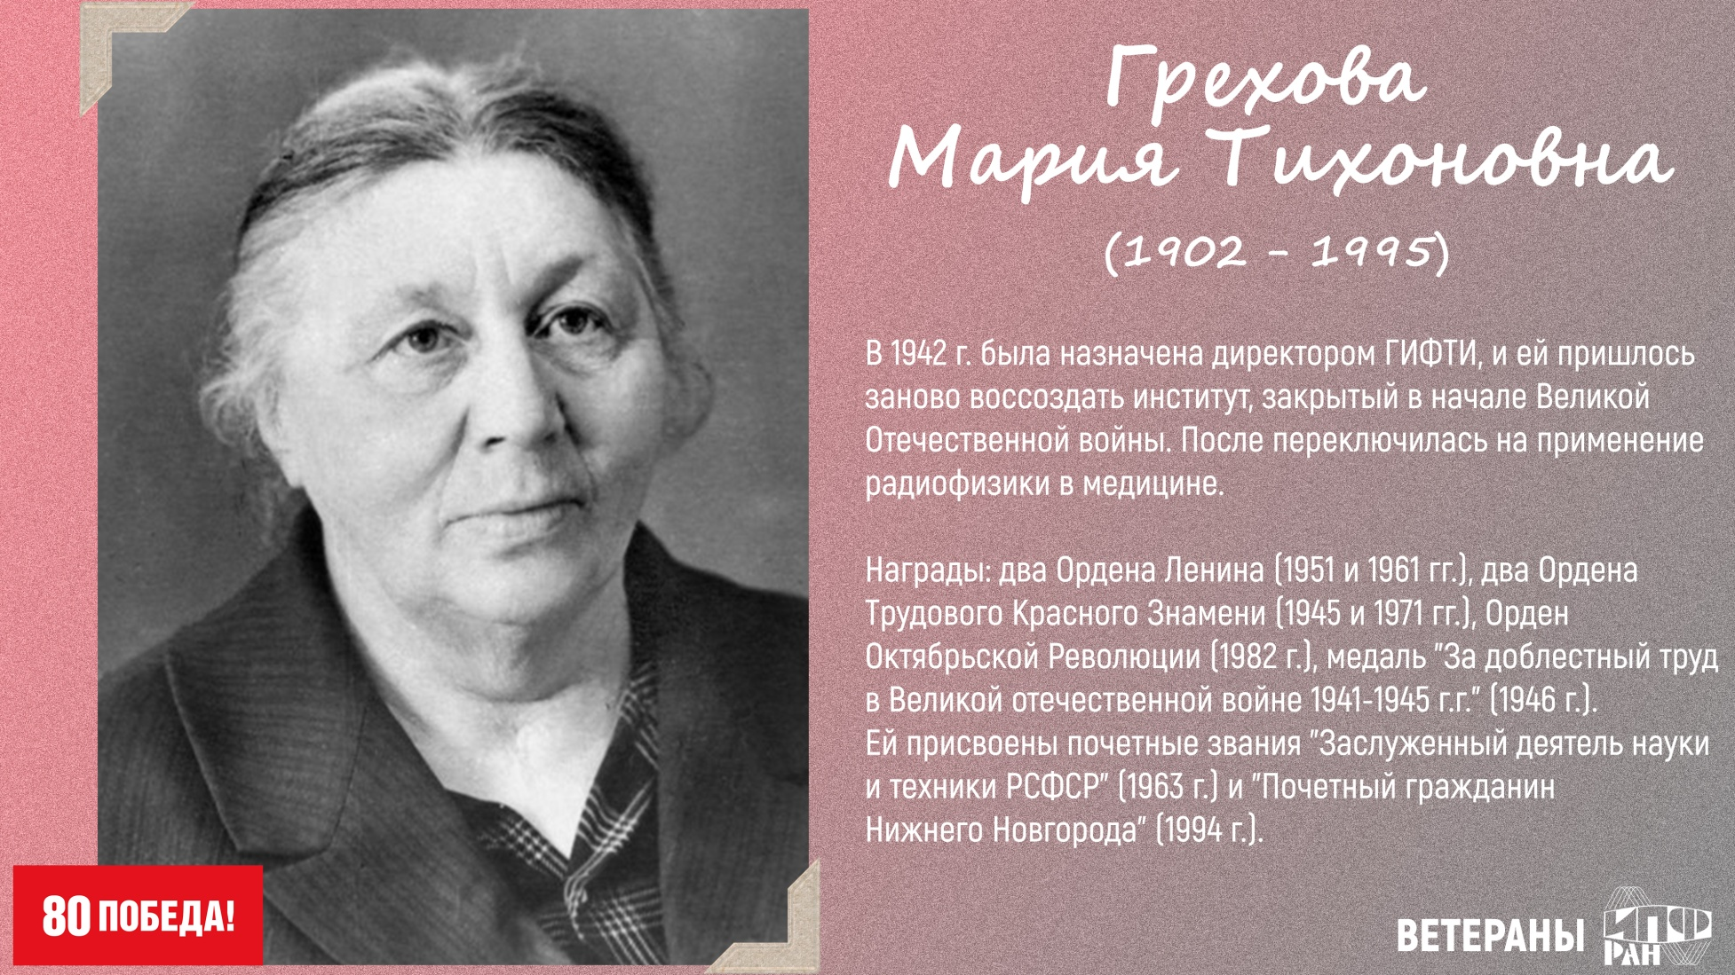
И труженников тыла

Slide 7
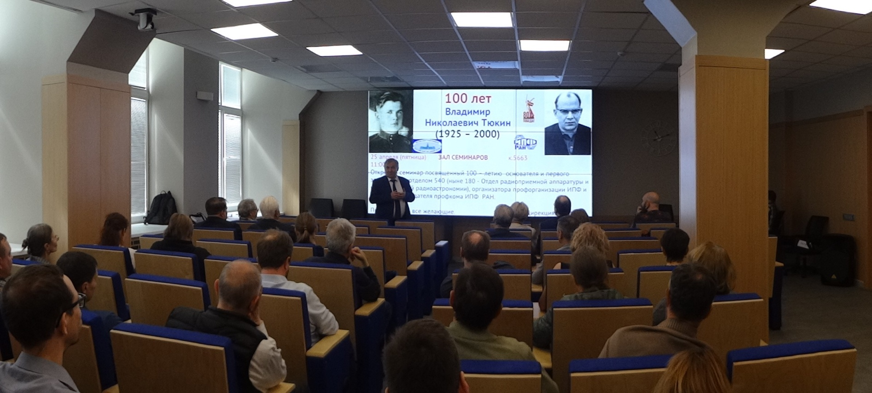
Чествование юбиляра ВОВ

Slide 8
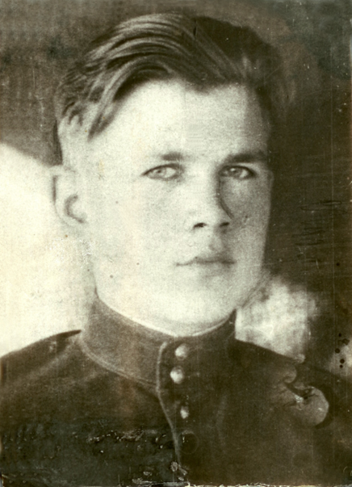
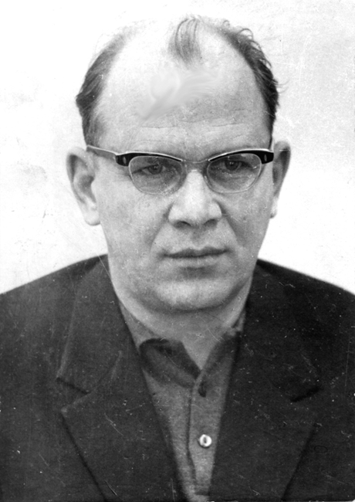
Ветераны Великой Отечественной войны – фронтовики
Института прикладной физики
Владимир Николаевич Тюкин
(1925 – 2000)
Родился 25 апреля 1925 года в деревне Козловка Перевозского района, Нижегород.губ.
В 16 лет поступил в Астраханское речное училище, с 1942 года на фронте.
Сержант, командир миномётного расчёта. Орловско-Курская дуга.
Был ранен дважды. Демобилизован после тяжёлого ранения в живот 11 мая 1944 года.
Награжден Орденом Отечественной Войны I степени и Орденом Славы III степени.
Окончил ГРТ, ГПИ.
С 1948 по 2000 гг. работал в ГГУ, ГИФТИ, НИРФИ, ИПФ АН СССР, ИПФ РАН
Лаборант, техник, инженер, нач.сектора и лаборатории, зав.отделом.
С основания ИПФ работал зав. отделом 540 (ныне — 180), с 1986 г. — СНС.
Разработал: вакуумные и твердотельные МШУ СВЧ и КВЧ, ИК диапазонов, аппаратура для радиоастрономии, атмосферных и космических исследований, радиолокации. Медали ВДНХ.
Был организатором Профсоюза в ИПФ АН СССР и первым председателем профкома.

Slide 9
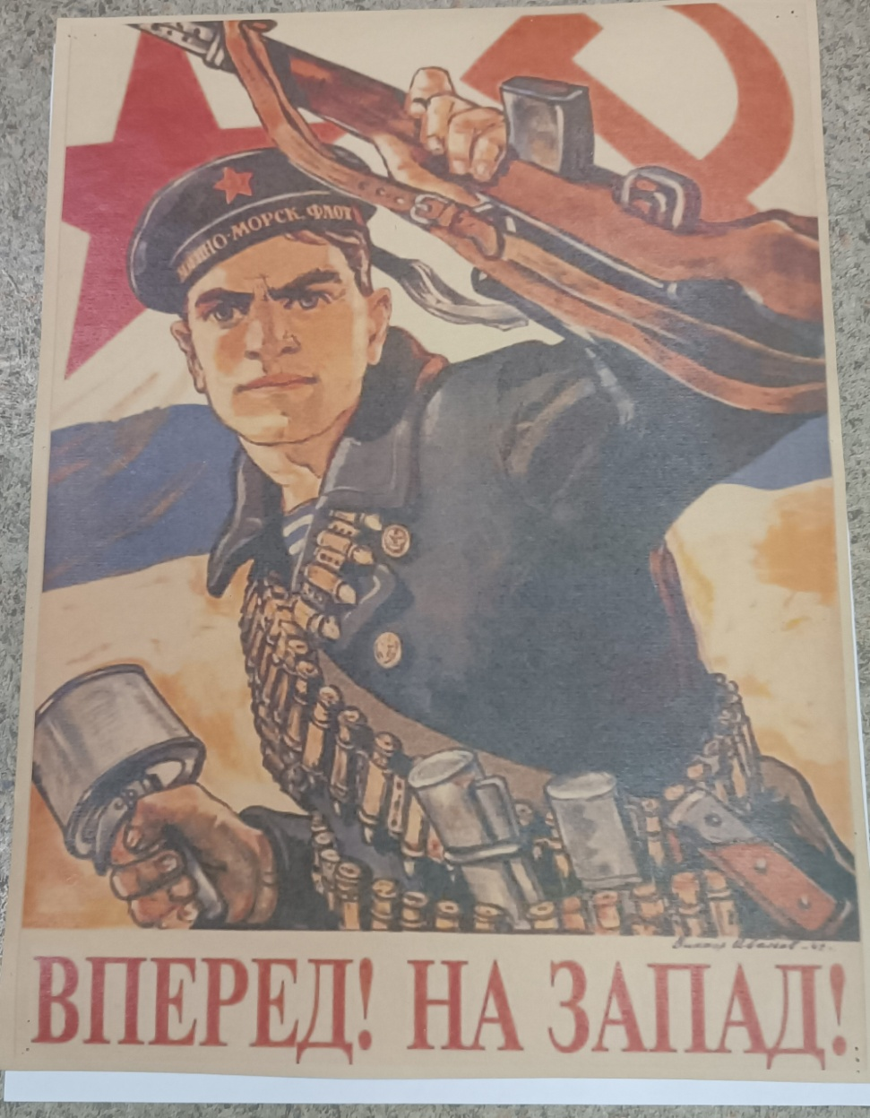
Выставка военного плаката периода 1941-1945 гг

Slide 10
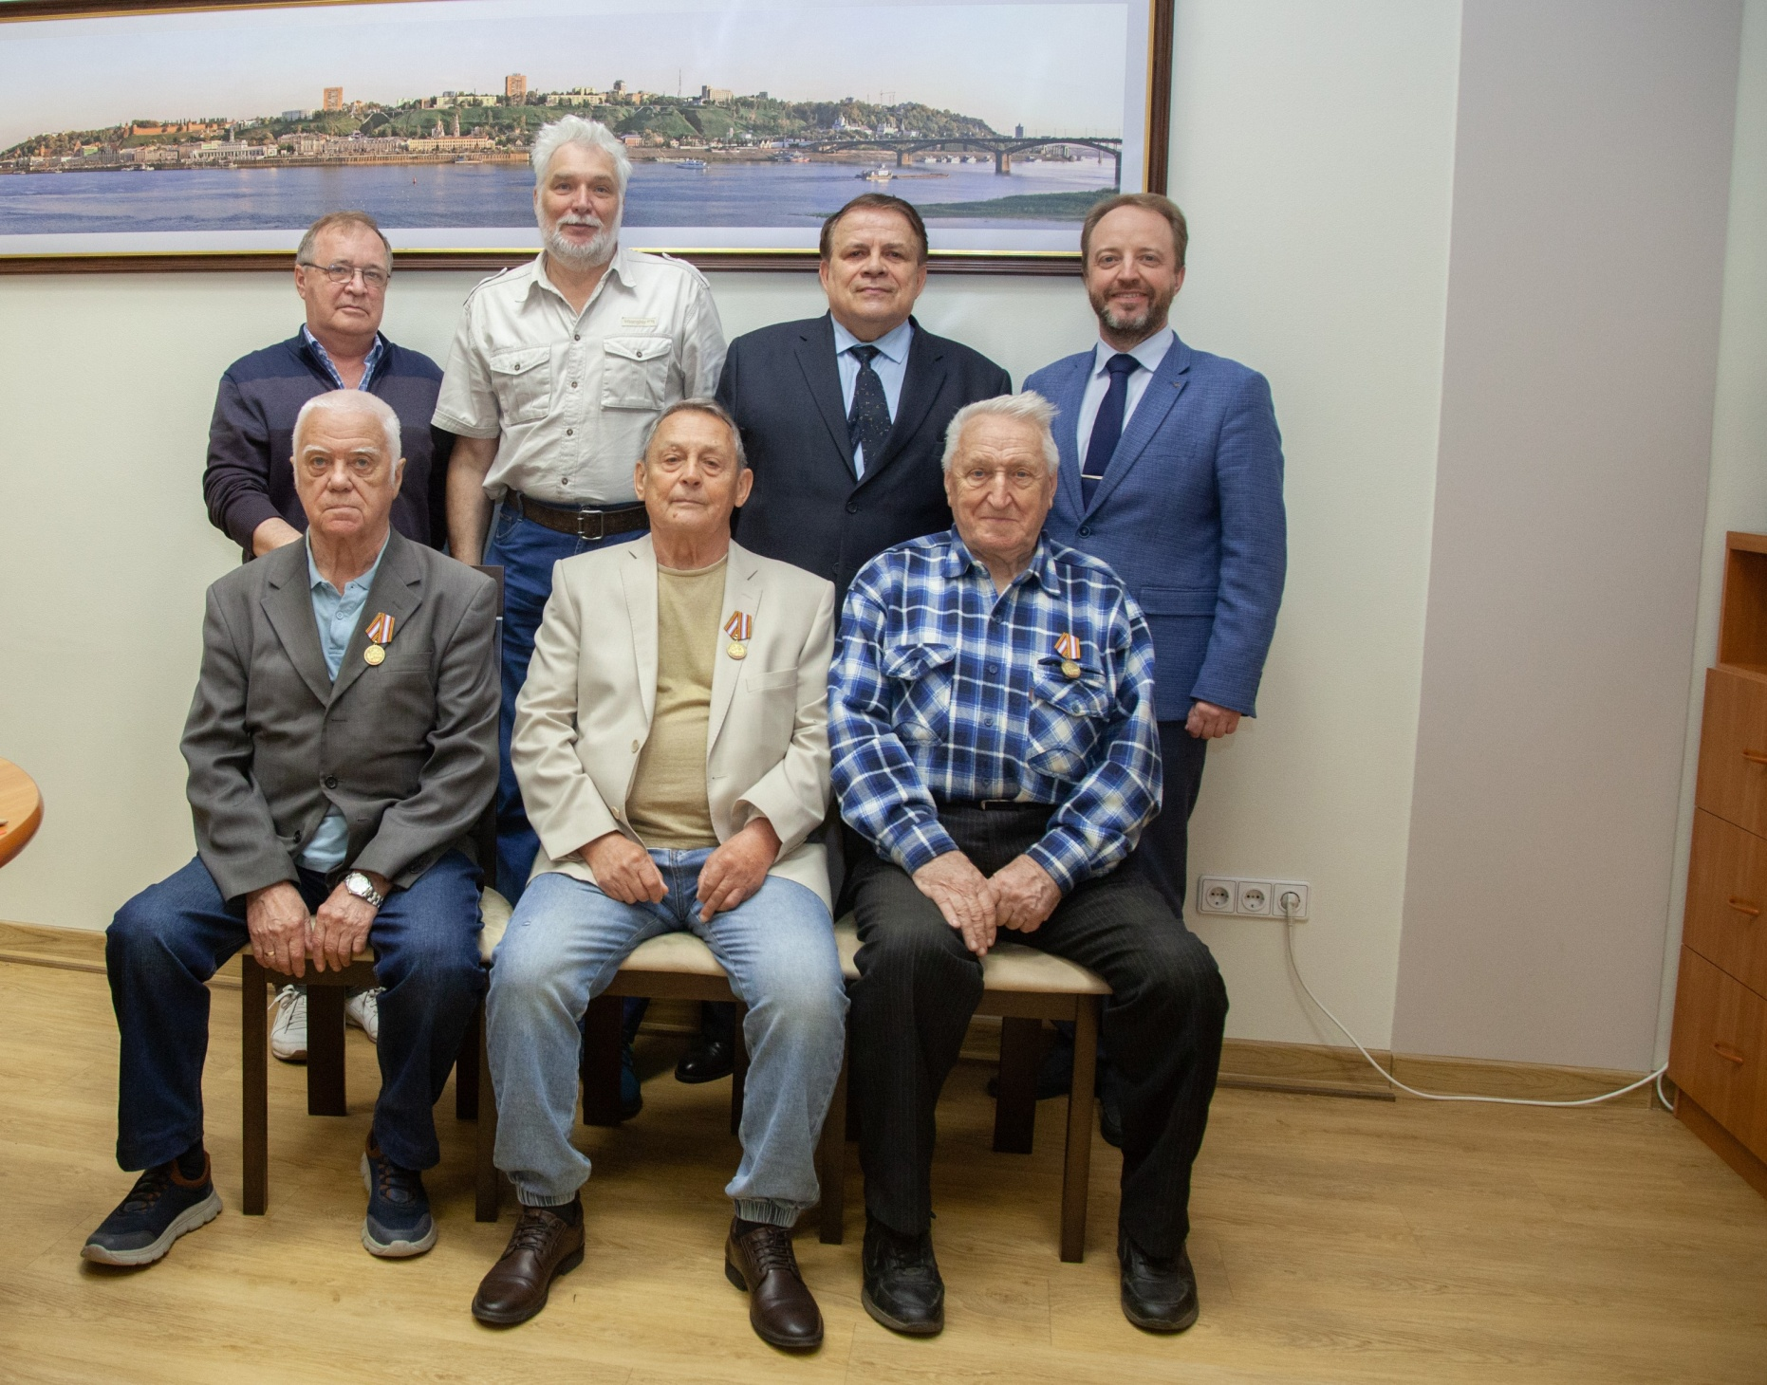
Награждение памятной медалью труженников тыла

Slide 11
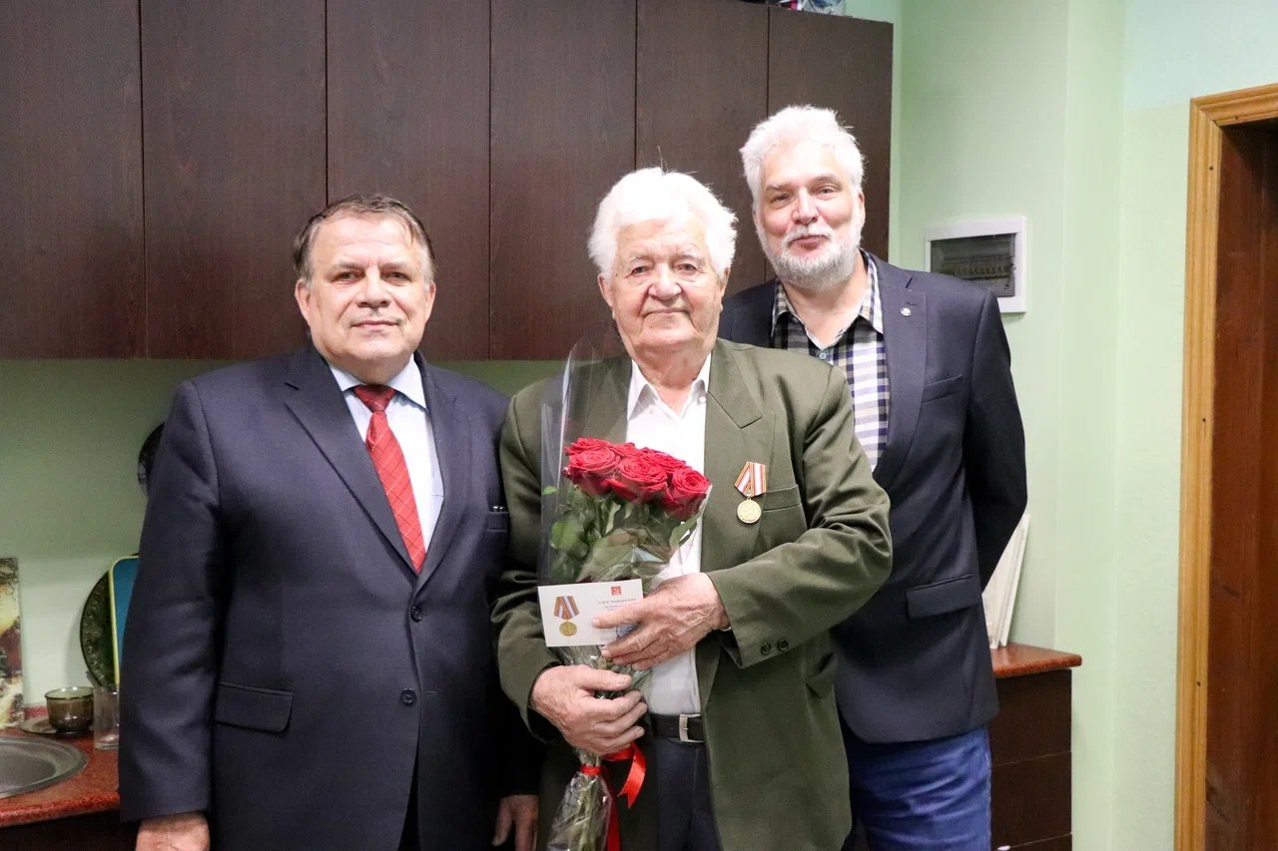
Награждение медалью «Дети войны»

Slide 12
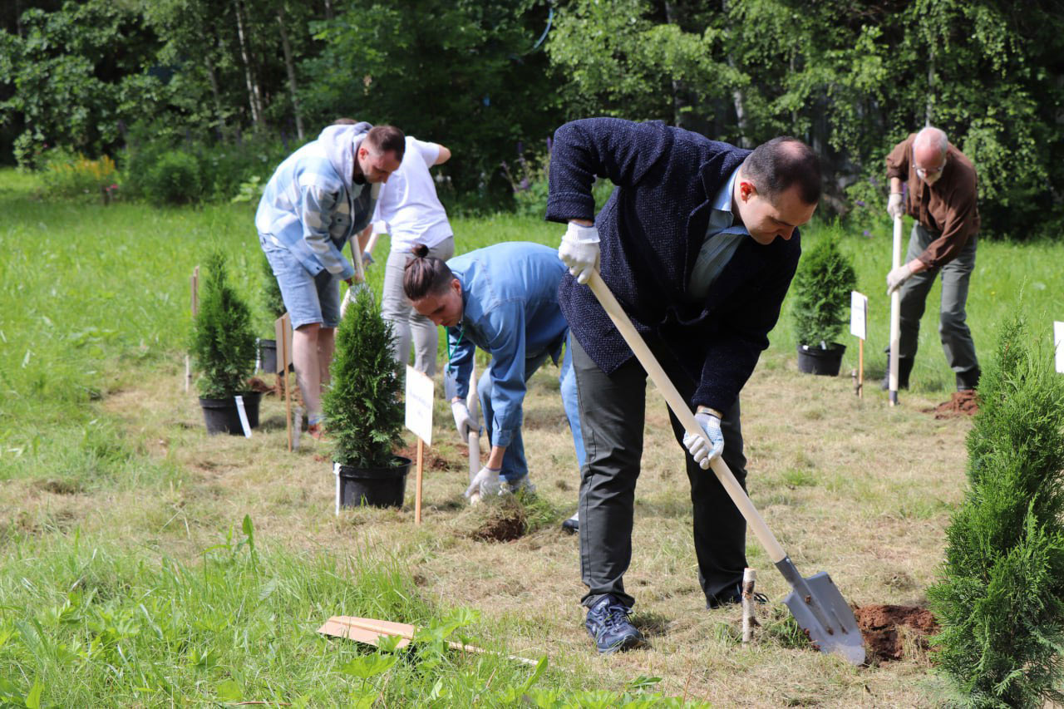
Закладка аллеи памяти

Slide 13
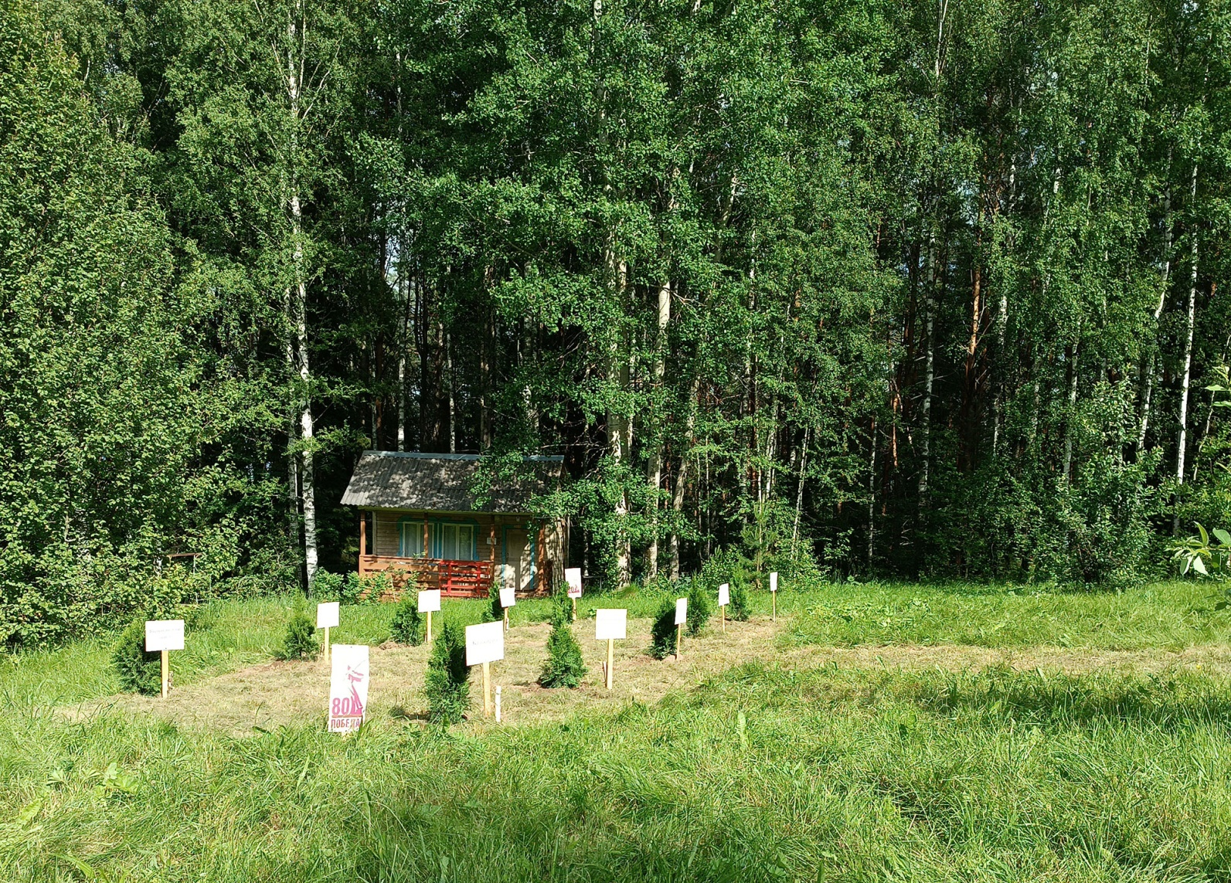
Представителями 7 регионов РФ

Slide 14
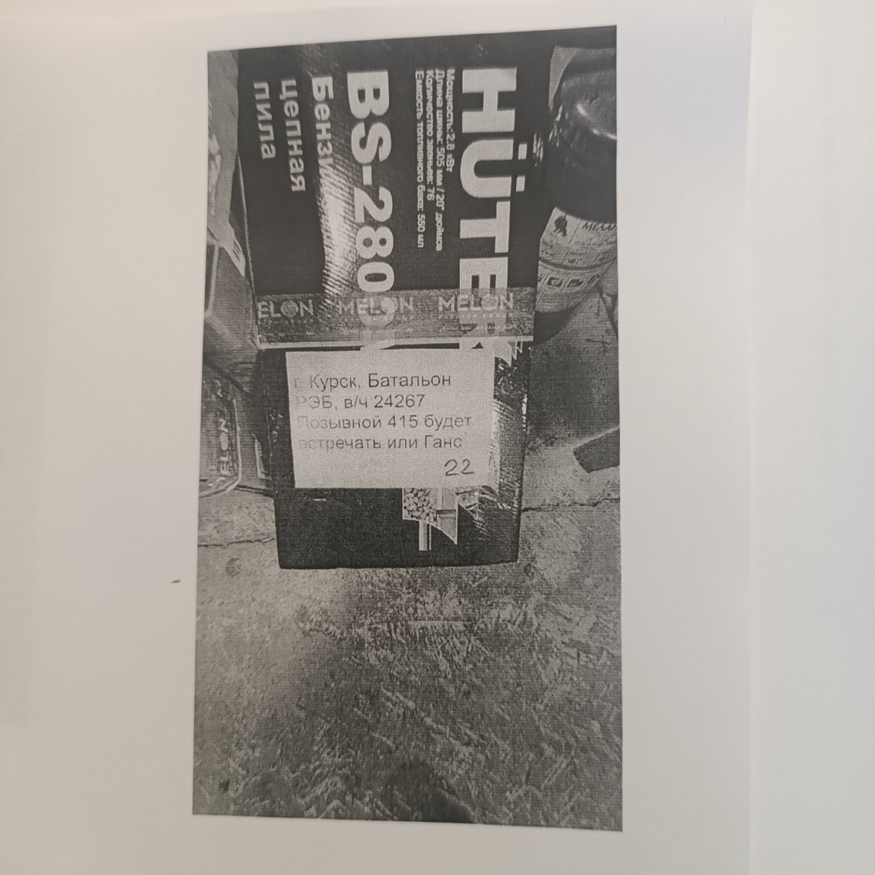
Помощь участникам СВО

Slide 15
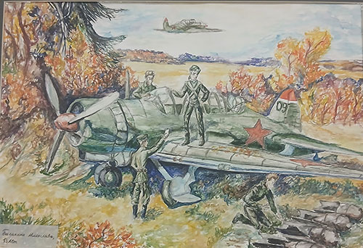
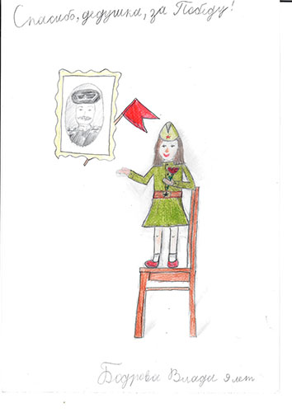
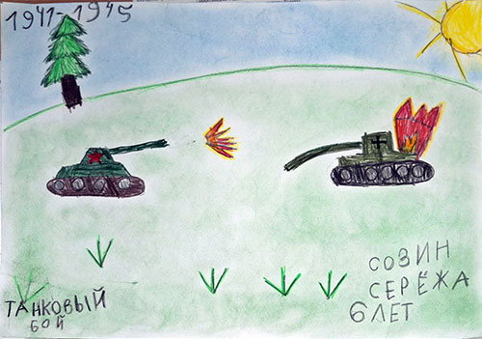
Конкурс детского рисунка

Slide 16
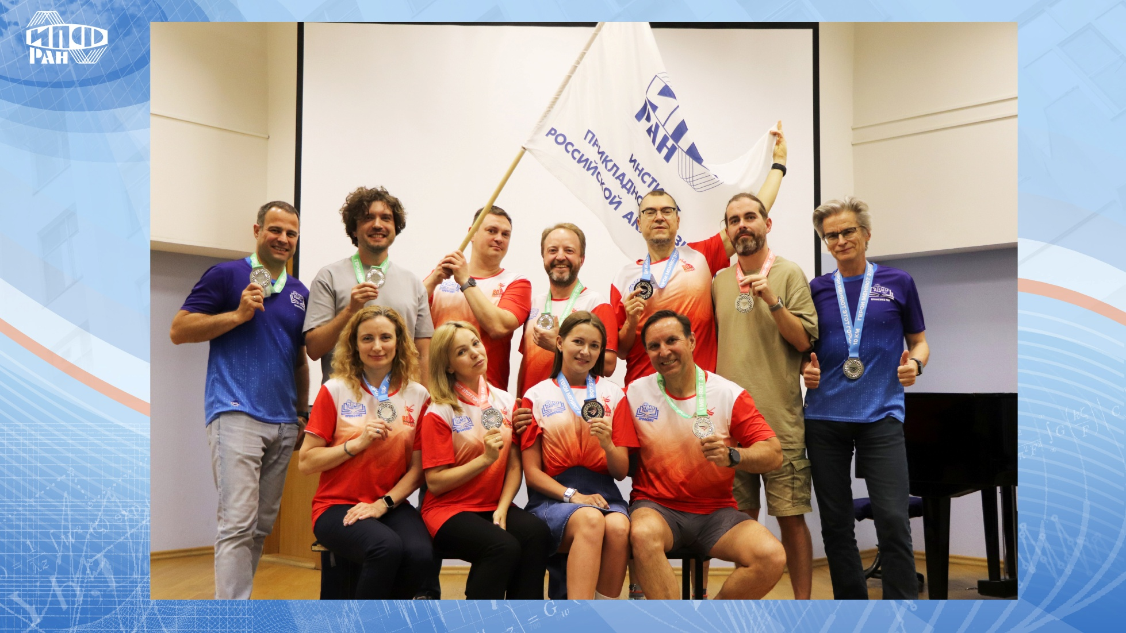
Участники полумарафона «Беги, Герой!»

Slide 17


СПАСИБО ЗА ВНИМАНИЕ !
ЖДУ ВАШИ ВОПРОСЫ

